Slide 1
MÔN: TIẾNG VIỆT
LUYỆN TẬP
TUẦN 15 - LỚP 3B

Slide 4
KHÁM PHÁ

Slide 6
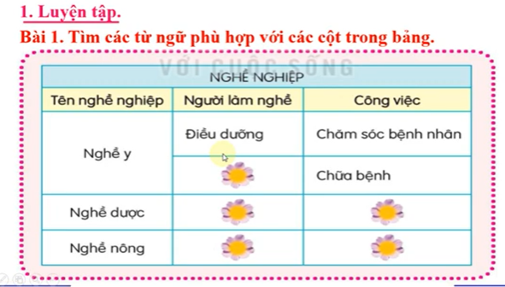

Slide 12
ĐIỀU CHỈNH SAU TIẾT DẠY:
.
.

